Slide 1
第三章
3.3 二元一次不等式(组)
与简单的线性规划问题
第2课时 线性规划的概念

Slide 2



1
课前自主预习
2
课堂典例探究
3
课 时 作 业

Slide 3
课前自主预习

Slide 4

战国时期的齐国大臣田忌与国王赛马，用自己的下等马对国王的上等马，用自己的上等马对国王的中等马，用自己的中等马对国王的下等马，这样田忌以21取得了胜利，这个故事讲述了规划的威力．实际生产生活中，我们常常希望以最少的投入获得最大的回报．线性规划提供了解决优化问题的有效工具.

Slide 5

某工厂生产甲、乙两种产品，已知生产甲种产品1 t需耗A种矿石10 t、B种矿石5 t、煤4 t；生产乙种产品1 t需耗A种矿石4 t、B种矿石4 t、煤9 t．工厂在生产这两种产品的计划中要求消耗A种矿石不超过300 t、B种矿石不超过200 t、煤不超过360 t．列出满足生产条件的关系式，并画出平面区域．

Slide 6
[分析] 如表
产品 消费量 资源 | 甲产品 (1 t) | 乙产品 (1 t) | 资源限额 (t)
A种矿石 | 10 | 4 | 300
B种矿石 | 5 | 4 | 200
煤 | 4 | 9 | 360

Slide 7
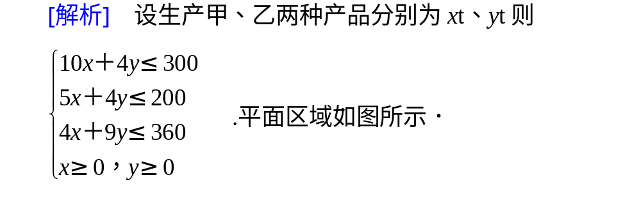
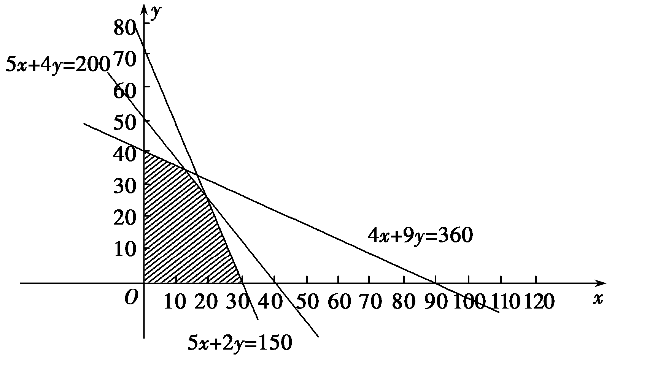

Slide 8

1.简单的线性规划问题
不等式组是一组自变量x，y的约束条件，这组约束条件都是关于x，y的一次不等式，所以称为线性约束条件．线性约束条件除了用一次不等式表示外，有时也用一次方程表示．

Slide 9
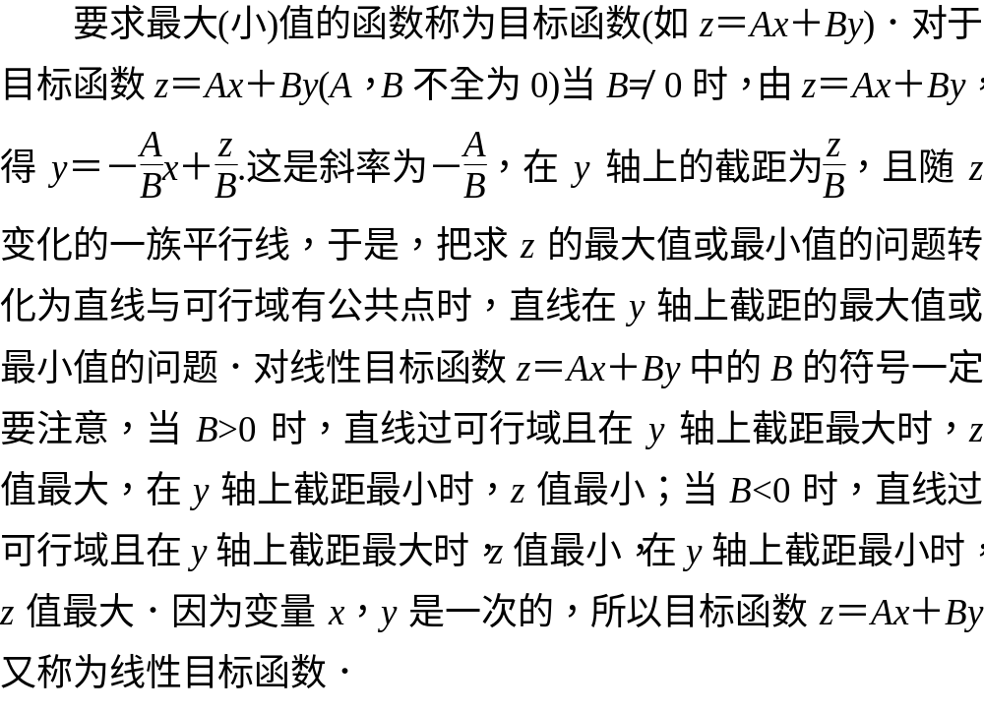

Slide 10
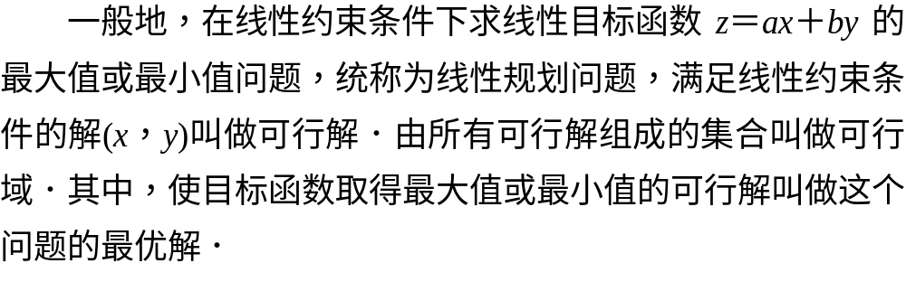

Slide 11
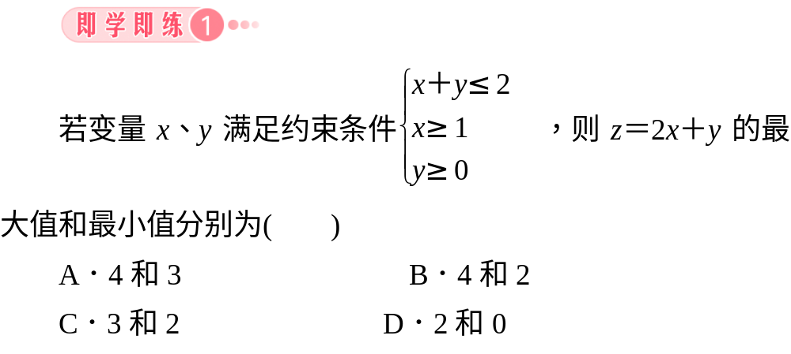
[答案] B

Slide 12
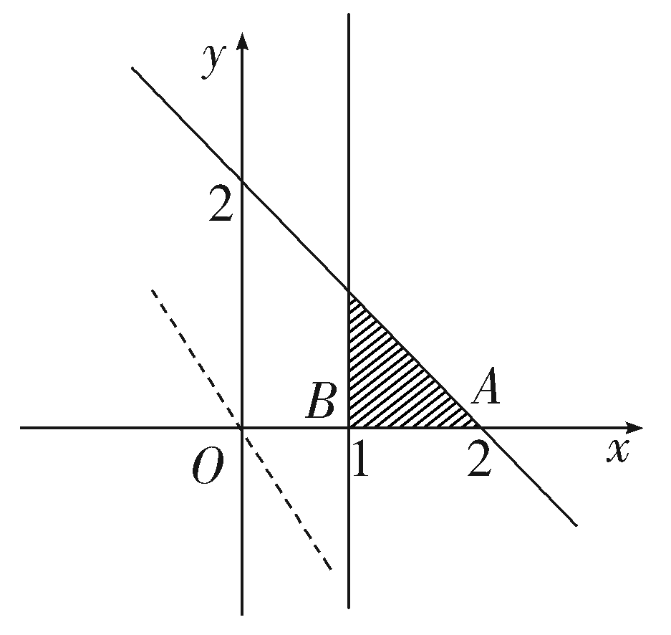
[解析] 本题考查了不等式组表示平面区域，目标函数最值求法．
画出可行域如图：
作l₀：2x＋y＝0.
所以当直线z＝2x＋y过A(2,0)时z最大，过B(1,0)时z最小，z_{max}＝4，z_{min}＝2.

Slide 13
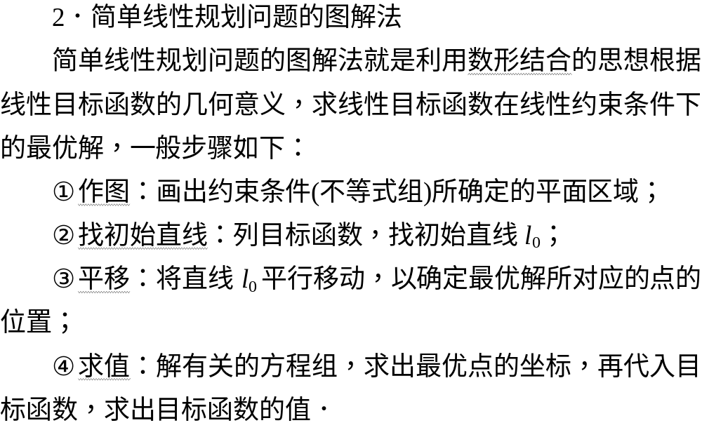

Slide 14
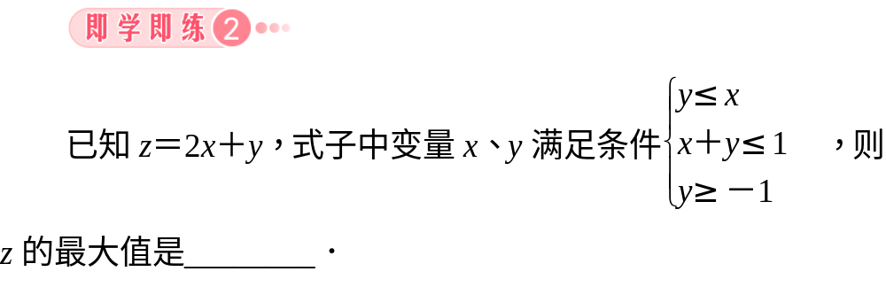
[答案] 3

Slide 15
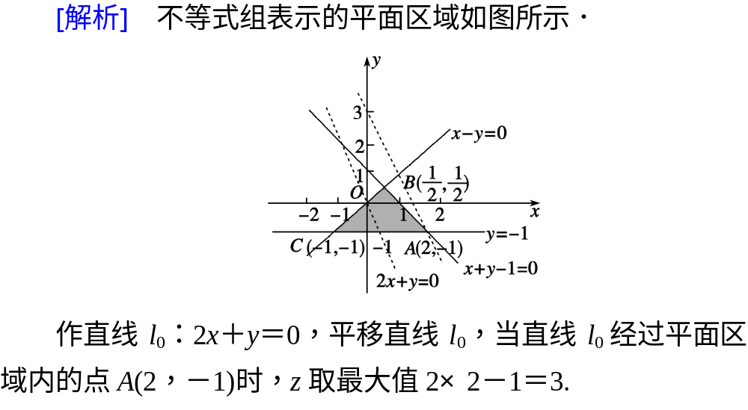

Slide 16
课堂典例探究

Slide 17

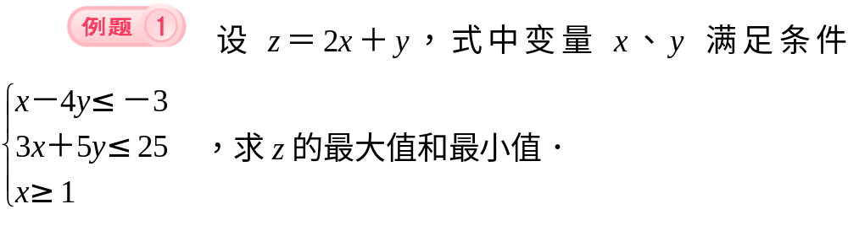
求线性目标函数的最值问题
[分析] 由于所给约束条件及目标函数均为关于x、y的一次式，所以此问题是简单线性规划问题，使用图解法求解．

Slide 18
[解析] 作出不等式组表示的平面区域(即可行域)，如图所示．
把z＝2x＋y变形为y＝－2x＋z，得到斜率为－2，在y轴上的截距为z，随z变化的一族平行直线．
由图可看出，当直线z＝2x＋y经过可行域上的点A时，截距z最大，经过点B时，截距z最小．

Slide 19
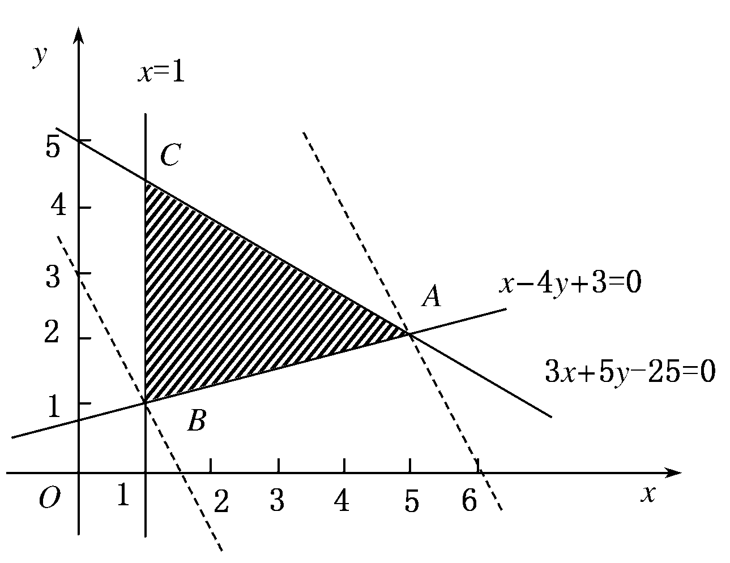

Slide 20
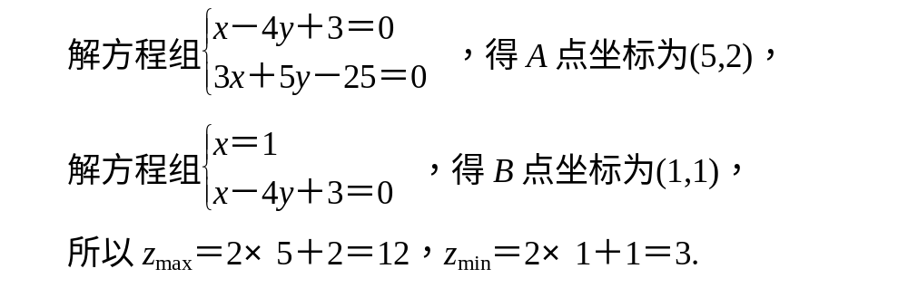

Slide 21
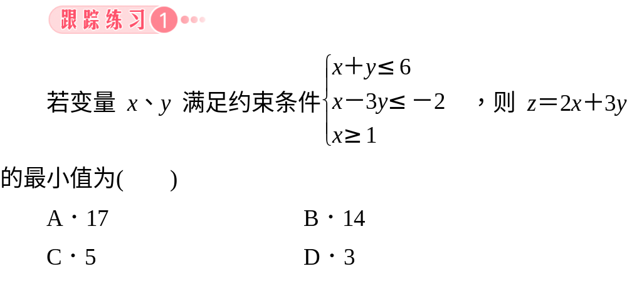
[答案] C

Slide 22
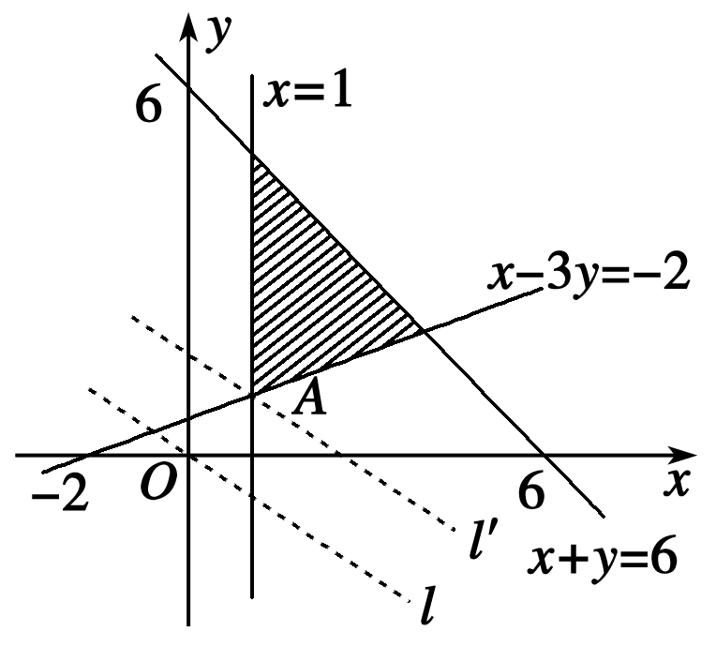
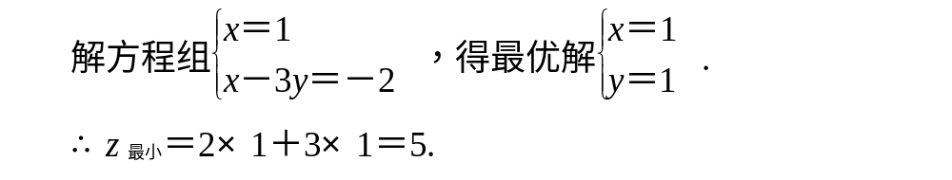
[解析] 作出可行域(如图阴影部分所示)．
作出直线l：2x＋3y＝0.
平移直线l到l′的位置，使直线l通过 可行域中的A点(如图)
这时直线在y轴上的截距最小，z取得 最小值．

Slide 23
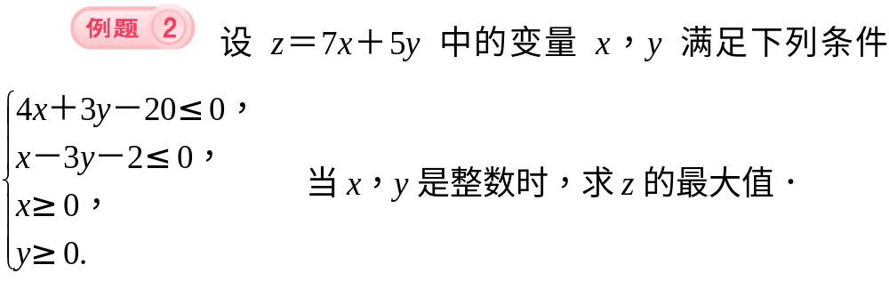
简单的线性规划中的整数解
[分析] 先作出不等式组所表示的可行域，需要注意的是这里的x，y是整数，故只是可行域内的整数点，然后作出与直线7x＋5y＝0平行的直线再进行观察．

Slide 24
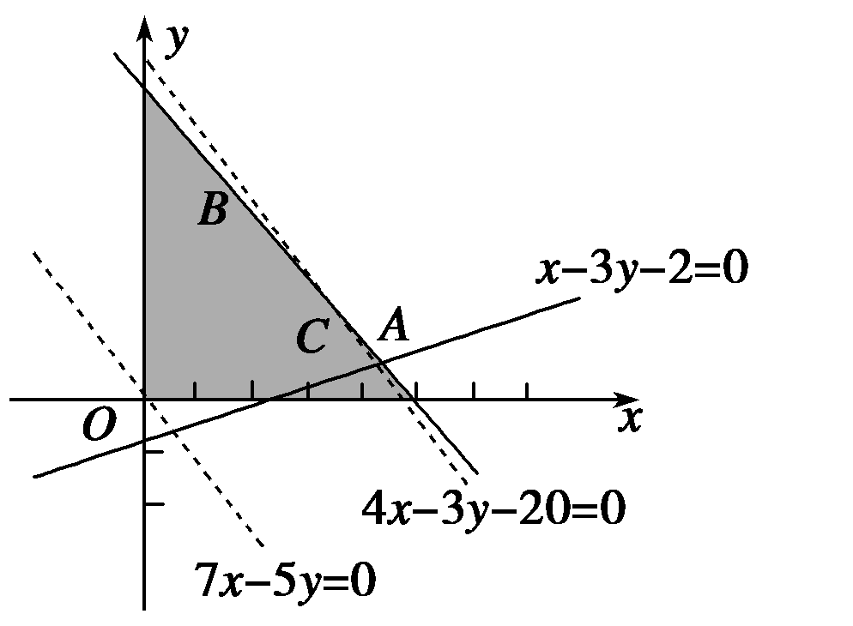
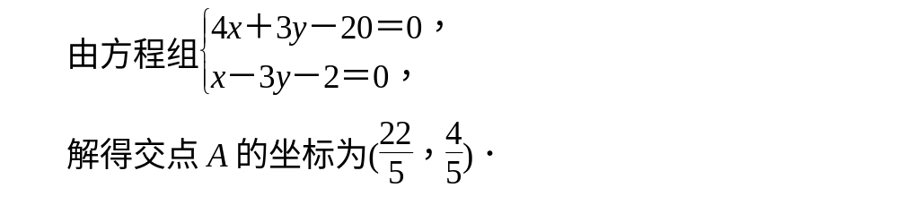
[解析] 由题意知，作出可行域如图所示．

Slide 25
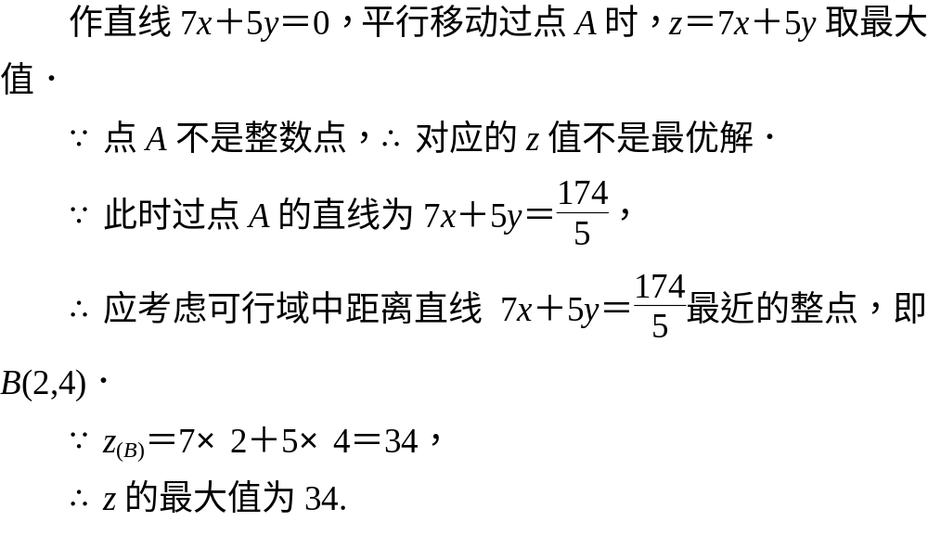

Slide 26
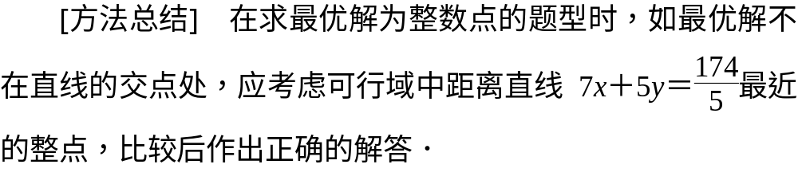

Slide 27
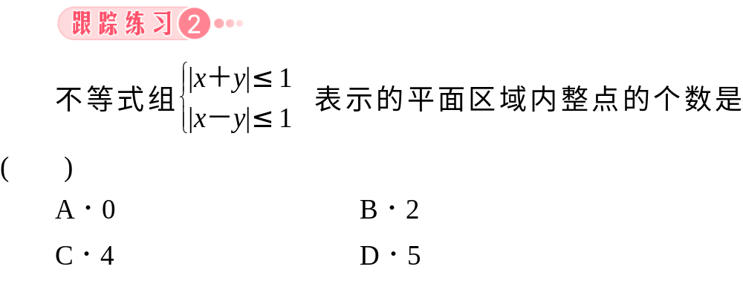
[答案] D

Slide 28
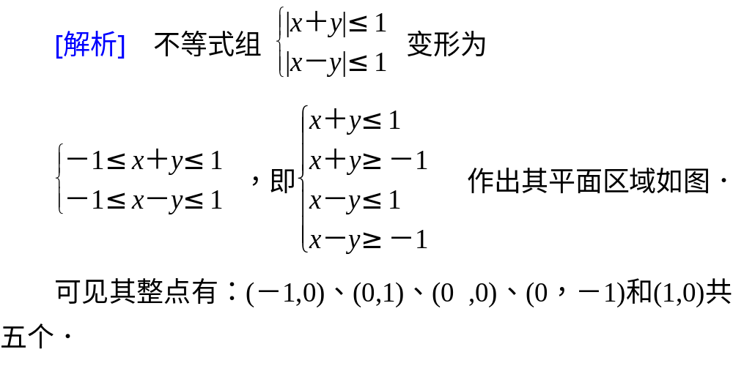

Slide 29
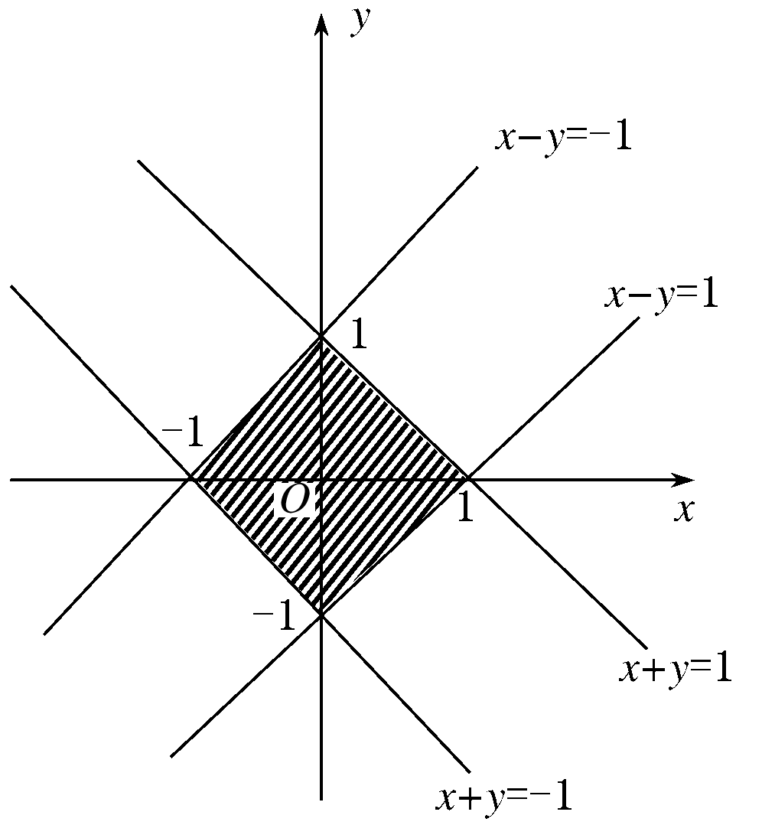

Slide 30

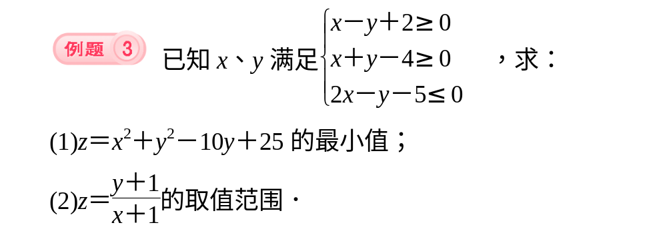
非线性目标函数的最值问题

Slide 31
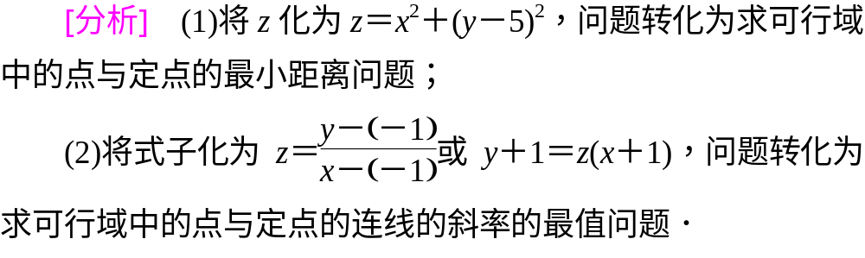

Slide 32
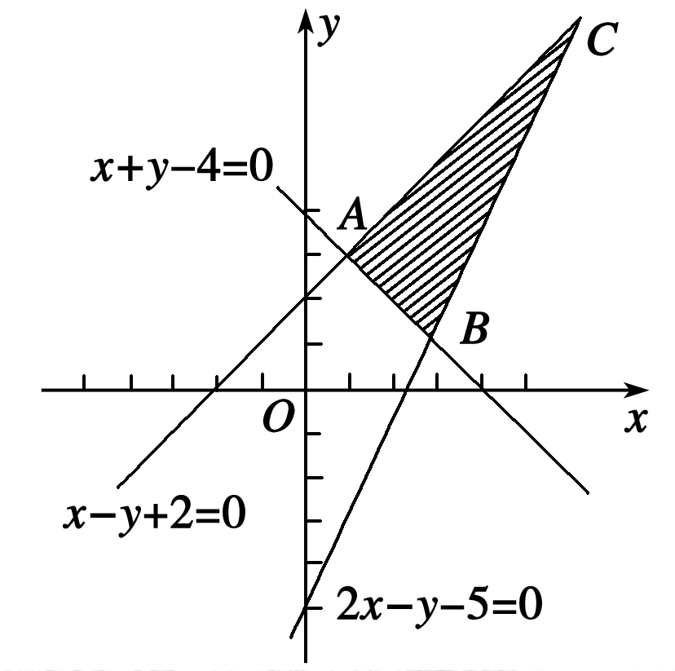
[解析] (1)作出可行域，如图．
并求出点A、B的坐标分别为(1,3)、(3,1)．

Slide 33
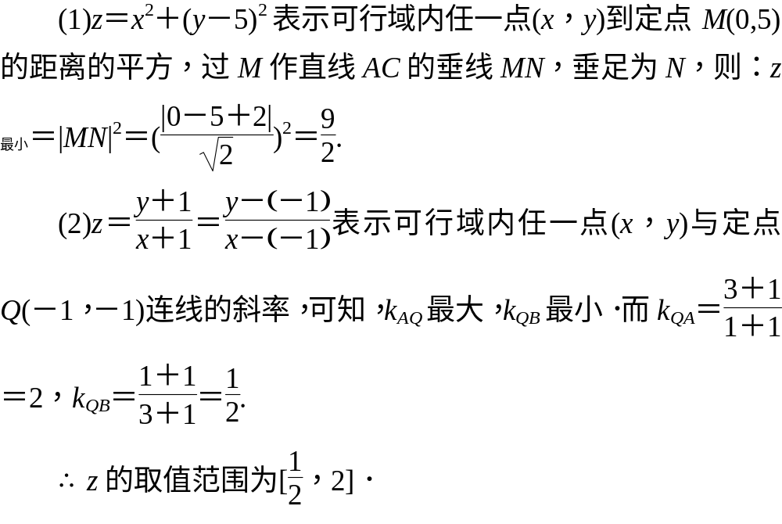

Slide 34
[方法总结] 求非线性目标函数的最值，要注意分析目标函数所表示的几何意义，通常与截距、斜率、距离等联系，是数列结合的体现．

Slide 35
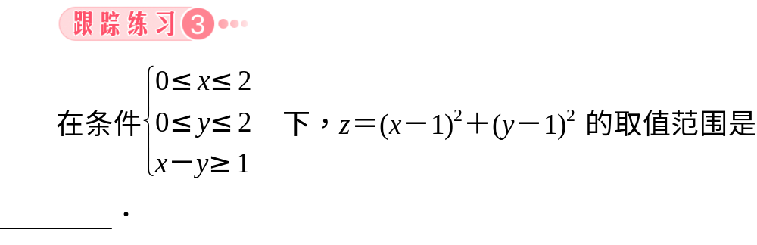
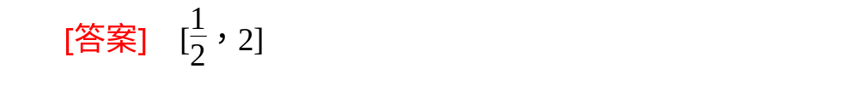

Slide 36
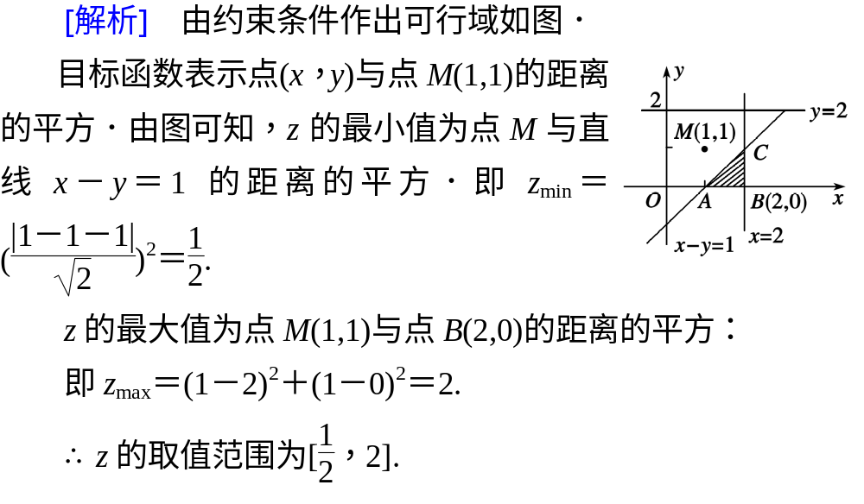

Slide 37

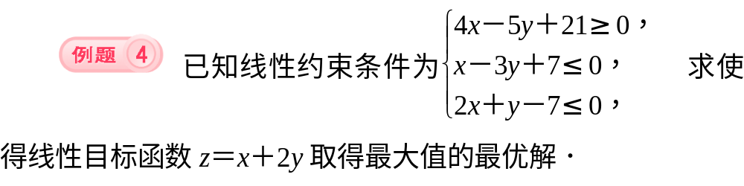
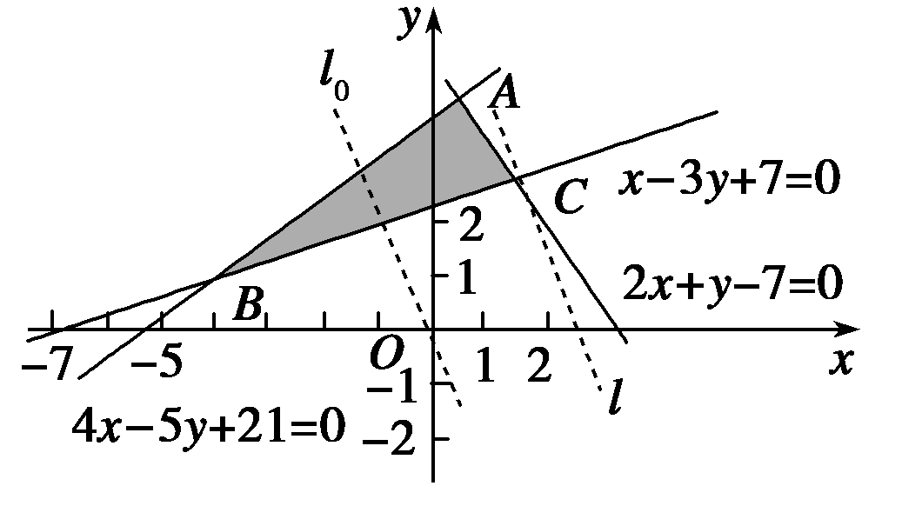
[错解] 由题意，作出可行域如图所示．

Slide 38
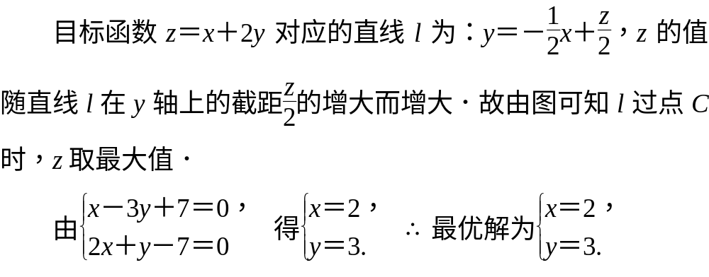
[辨析] 作图不准确．目标函数变形后对应的直线画的方向不准确，导致求最优解时，对应点的位置找错．

Slide 39
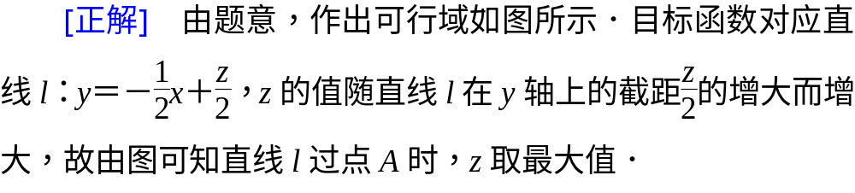
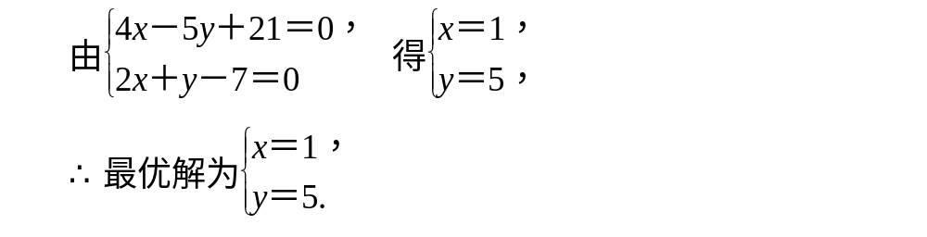
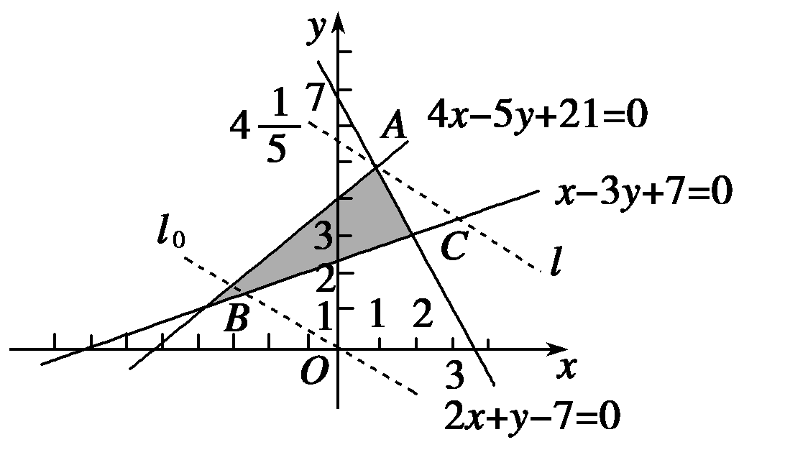

Slide 40
[方法总结] 在求目标函数的最优解时，必须准确地作出可行域以及目标函数对应的直线，最为关键的是弄清楚这些直线斜率之间的关系.

Slide 41

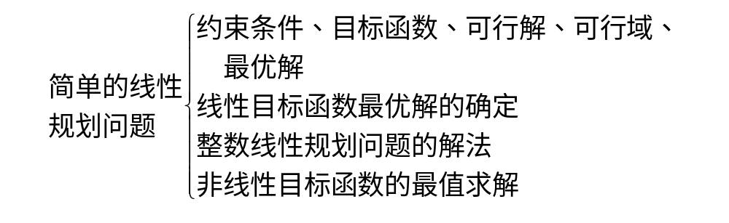

Slide 42
课 后 精 练
（点此链接）

